Slide 1
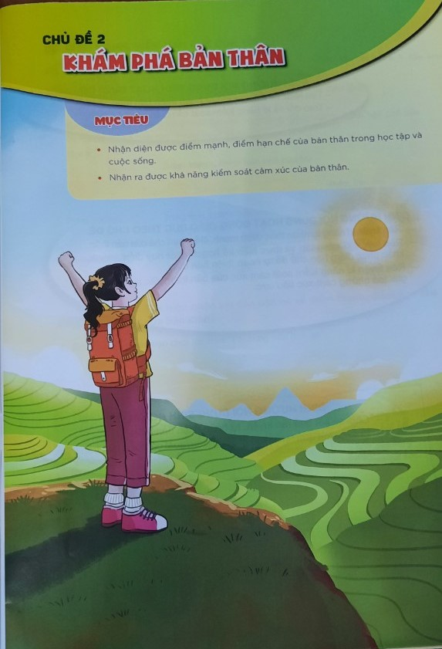
HOẠT ĐỘNG TRẢI NGHIỆM, HƯỚNG NGHIỆP 7
CHỦ ĐỀ 2:
KHÁM PHÁ BẢN THÂN
TIẾT 10: ĐIỂM MẠNH, ĐIỂM HẠN CHẾ CỦA TÔI

Slide 2

KHỞI ĐỘNG
Em có những điểm mạnh, điểm hạn chế gì?

Slide 3
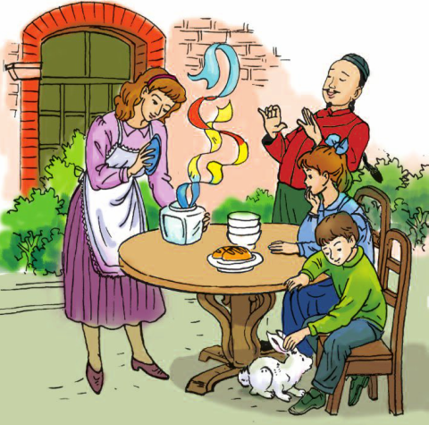

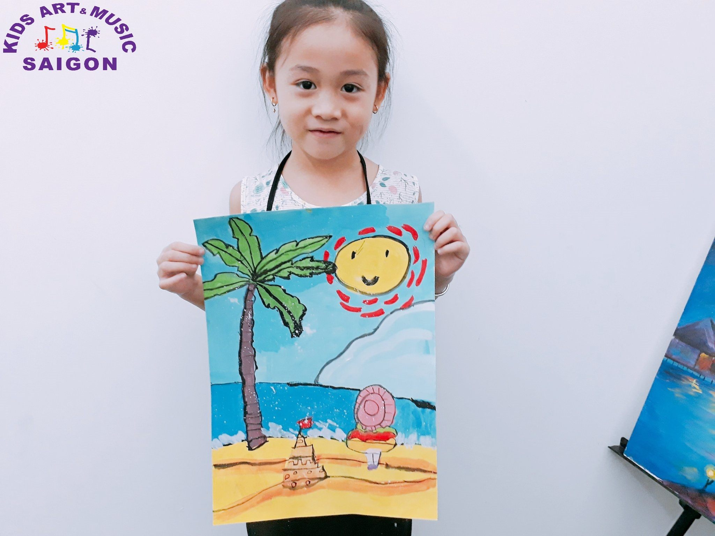
Mời cả lớp lắng nghe bài hát
“CHÚ KIẾN CON”
do bé Xuân Mai trình bày

Slide 4

Khám phá- kết nối
1. ĐIỂM MẠNH, ĐIỂM HẠN CHẾ CỦA TÔI
HĐ1. Xác định điểm mạnh, điểm hạn chế của bản thân
 | Điểm mạnh | Điểm hạn chế
1. Trong học tập | - Trung thực, không quay cóp trong giờ kiểm tra | - Chưa tích cực xung phong phát biếu ý kiến xây dựng bài.
2. Trong cuộc sống | - Vui vẻ, hoà đồng với mọi người | - Chưa gọn gàng, ngăn nắp trong sinh hoạt

Slide 5
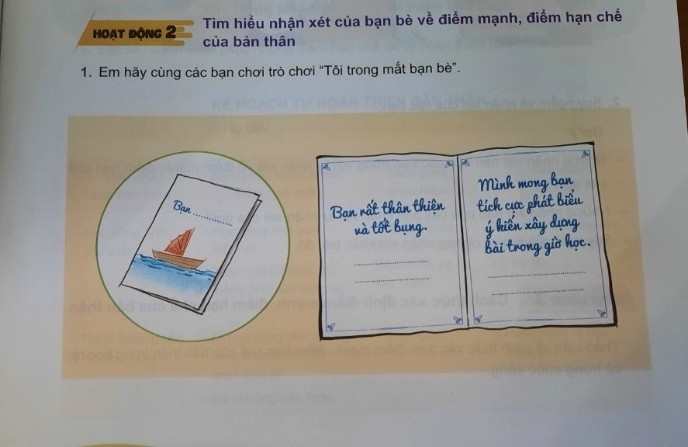
CHỦ ĐỀ 2: KHÁM PHÁ BẢN THÂN
HĐ2: Tìm hiểu nhận xét của bạn bè về điểm mạnh, điểm hạn chế của bản thân
Em cùng các bạn tham gia trò chơi “ Tôi trong mắt bạn bè”

Slide 6
Khám phá- kết nối
Hãy suy ngẫm về nhận xét của các bạn
Những nhận xét nào của các bạn trùng với tự nhận xét về điểm mạnh, điểm hạn chế của em?
Những nhận xét nào của các bạn khác với tự nhận xét của em?
Suy nghĩ của em về những nhận xét khác biệt đó?

Slide 7
HĐ3: Cách thức xác định điểm mạnh, điểm hạn chế của bản thân
Tích cực tham gia các hoạt động học tập, lao động, giao tiếp, hoạt động cộng đồng,…để bộc lộ điểm mạnh, điểm hạn chế của bản thân
Tự đánh giá dựa trên kết quả học tập…
Xác định điểm mạnh, điểm hạn chế của bản thân
So sánh, đối chiếu giữa tự đánh giá và nhận xét của người khác
Lắng nghe nhận xét của mọi người xung quanh

Slide 8
Xây dựng kế hoạch tự hoàn thiện bản thân
HĐ4
Lập kế hoạch khắc phục những điểm hạn chế để tự hoàn thiện bản than
KẾ HOẠCH TỰ HOÀN THIỆN BẢN THÂN
Họ và tên: …………………….
Hạn chế của bản thân | Biện pháp khắc phục hạn chế | Thười gian thực hiện | Kết quả cần đạt
- Học Tiếng Anh chưa tốt | Học tiếng anh trên Internet Tham gia CLB | - Tuần hai buổi, từ 20g-21g | -Điểm thi HK1 từ 7 điểm trở lên
Thỉnh thoảng còn đi học muộn | Đi ngủ đúng giờ Để chuông báo thức | - Hằng ngày | Đ học đúng giờ

Slide 9
VẬN DỤNG
HĐ5: Rèn luyện theo kế hoạch tự hoàn thiện bản thân
Kiên trì rèn luyện theo KH
Tranh thủ sự hỗ trợ, giúp đỡ của người than
Ghi lại những kết quả đã đạt được và những khó khăn , vướng mắc của em mắc phải.

Slide 10

CHÀO TẠM BIỆT CÁC EM VÀ HẸN GẶP LẠI!
GOODBYE SEE YOU AGAIN!

